Slide 1
Верификация программ. Методы верификации
Алина Крагель 10 группа, 1 курс, ФПМИ
Photo by Charles Forerunner on Unsplash

Slide 2
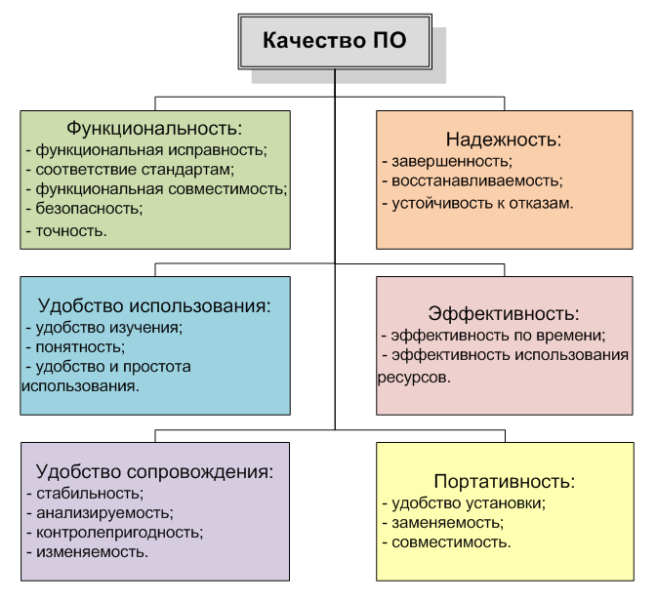
Какое оно, качественное ПО?

Slide 3
Основные процессы проверки стандартов и качества
Валидация
Верификация

Slide 4
Понятие верификации
Верификация – это процесс определения, выполняют ли программные средства и их компоненты требования, наложенные на них в последовательных этапах жизненного цикла разрабатываемой программной системы.

Slide 5
Для чего применяется верификация?
Программное обеспечение (в виде исходных текстов), криптографические протоколы, комбинаторные логические системы, цифровые схемы с внутренней памятью
Тесты, тестовые процедуры и входные наборы данных.
Компоненты системы и их интерфейсы (программные, технические и информационные) и взаимодействия объектов (протоколы, сообщения) в распределенных средах;
Описание доступа к БД, средства защиты от несанкционированного доступа к данным разных пользователей;
Документация на систему

Slide 6
Методы верификации
Метод индуктивных утверждений Флойда
Метод аксиоматической семантики Хоара
Доказательное программирование
Автоматическое доказательство теорем
Проверка моделей
Символьное выполнение
Абстрактная интерпретация

Slide 7
Метод индуктивных утверждений Флойда
Photo by Charles Forerunner on Unsplash

Slide 8
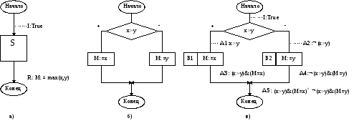
1. Представить программу S в виде блок-схемы.
2. На каждой дуге блок-схемы задать контрольную точку.
3. Обеспечить контрольную точку предикатами A_{i} и A_{j}.
4. Теорема: если утверждение A_{i} истинно до начала работы программы S_{k}, то по завершении оператора блока утверждение A_{j} истинно.
5. Следствие теоремы - следующее утверждение: если программа завершается, то, если I истинно на входе в S, утверждение | = {A_{i}} S_{k} {A_{j}} выполняется.

Slide 9
Преимущества и недостатки метода индуктивных утверждений Флойда
+
1. Представляет собой чёткий формализованный процесс.
2. Требует анализа.
3. Проясняет промежуточные результаты вычислений. 4. Выявляет зависимости.
-
1. Сложность.
2. Ошибки.
3. Трудности работы с массивами.
4. Отсутствие мощного математического аппарата.
5. Высокая трудоёмкость.
6. Отсутствие выразительности.
7. Трудность понимания.
8. Необходимость обучения.

Slide 10
Метод аксиоматической семантики Хоара
Photo by Charles Forerunner on Unsplash

Slide 11
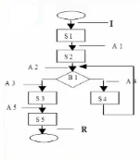
Логика Хоара – формальная система с набором логических правил, предназначенных для доказательства корректности компьютерных программ.
Основной характеристикой логики Хоара является тройка
вида {P} S {Q}, где P и Q – предикаты, а S – программа языка программирования.
Аксиоматическая теория «программной логики» содержит:
Правила построения формул;
Выделенные формулы (аксиомы);
Правила вывода, позволяющие
вывести истинность новых формул.

Slide 12
Суть идеи Хоара
Для пустого оператора пред- и постусловия совпадают.
Для оператора присваивания в постусловии кроме предусловия должен учитывают факт, что значение переменной стало другим.
Для составного оператора имеем цепочку пред- и постусловий.
Оператор ветвления. Если к предусловию добавить истинность логического условия, то после выполнения ветки then должно следовать постусловие, иначе после else должно следовать постусловие.
Оператор цикла. Вводят инвариант, где предусловие цикла инвариант. Если истинно условие продолжения цикла, то после выполнения тела цикла должна следовать истинность инварианта.
Оператора цикла с полной корректностью. Для этого к предыдущему пункту добавляют ограничивающую функцию.

Slide 13
Доказательное программирование
Photo by Charles Forerunner on Unsplash

Slide 14
Доказательное программирование
Прагматический подход
Выполняется тестирование программы
Гарантий нахождения ВСЕХ ошибок нет
Доказательный подход
Разрабатываются алгоритмы и спецификации
Чреват созданием программ с ошибками
Доказывается правильность алгоритма к каждому конкретному случаю

Slide 15
cin >> a >> b >> c; if (a > b) then max = a; else if (b > c) then max = b; else if (c > a) then max = c; cout << max;
№ | a | b | c | max
1. | 1 | 1 | 2 | 2
2. | 1 | 2 | 3 | 3
3. | 3 | 2 | 1 | 3
4. | 2 | 1 | 3 | 2
5. | 1 | 1 | 1 | *Результат непредсказуем*

Slide 16
Основные способы доказательства правильности алгоритма
Первый способ заключается в анализе правильности при по­строении алгоритмов. Нужно показать, что алгоритм является корректной реализацией метода решения, и доказать, что метод – правильный.
Второй способ заключается в анализе правильности после построения алгоритмов и является исчерпывающим анализом результатов выпол­нения алгоритма на соответствие постановке решаемых задач для любых допустимых данных.

Slide 17
Автоматическое доказательство теорем
Photo by Charles Forerunner on Unsplash

Slide 18
Понятие автоматического доказательства теорем
Автоматическое доказательство (англ. Automated Theorem Proving, ATP, а также Automated deduction) – это доказательство, которое реализовано программно. В его основе лежит аппарат математической логики и используются идеи, теории искусственного интеллекта. Процесс доказательства основывается на логике высказываний и логике предикатов.

Slide 19
Преимущества и недостатки автоматического доказательства теорем
+
Строгость и общность логики
Системе не обязательно решать
особо сложные проблемы без человеческого вмешательства
-
Имеет лишь полуавтоматическое
человеко-машинное доказательство
2. После полной автоматизации доказательство называют уже вычислением

Slide 20
Основная сфера применения
Разработка и верификация интегральных схем и программного обеспечения
В новых процессорах AMD, Intel и других фирм автоматическое доказательство теорем используется для проверки того, что деление и другие операции выполняются корректно.
Корпорация Microsoft использовала автоматическое доказательство теорем Z3 для верификации кода операционной системы Windows 7 и других программных продуктов.

Slide 21
Проверка моделей
Photo by Charles Forerunner on Unsplash

Slide 22
Понятие проверки моделей
Model checking (проверка модели) – это методы и алгоритмы верификации аппаратуры и программ, которые разработаны от теоретических изысканий до индустриальной технологии (т.е. реально используемых на практике).
Модельных подходов известно, по меньшей мере, несколько дюжин:
конечные автоматы,
сети Петри,
временные автоматы,
логическое описание
и т.п.

Slide 23
Преимущества и недостатки проверки моделей
+
Поддерживает еще и частичную
верификацию
2. Не требует ручного управления со стороны пользователя и высокого уровня профессионализма
3. Процесс проверки интегрируется в стандартный цикл проектирования
-
Ценность полученного результата
напрямую зависит от корректности модели
2. Требует высокого уровня подготовки персонала, создающего модели программ.
3. Преобладает ориентация на приложения, в которых главную роль играет поток управления, а не поток данных
4. Не может эффективно применяться без точных алгоритмов принятия решений.

Slide 24
Примеры успешного применения модельного подхода
СУБД
комплексы потоковой обработки речевой и текстовой информации,
системы обеспечения информационной безопасности

Slide 25
Символьное выполнение
Photo by Charles Forerunner on Unsplash

Slide 26
Понятие символьного выполнения
Символьное выполнение – включает моделирование выполнения кода, используя символы вместо переменных данных. Тестовая программа рассматривается как имеющая детерминированное входное состояние при вводе данных и условий. Благодаря этому каждая строка кода выполняется, а данная техника проверяет, изменилось ли состояние

Slide 27
Схема символьного выполнения
1. Первый запуск программы производится с произвольным тестовым воздействием.
2. При запуске программы производится одновременно конкретное выполнение и символьное выполнение (с соответствующим инструментальным кодом).
3. В ходе символьного выполнения определяется система условий прохождения выбранного пути.
4. Система условий решается таким образом, чтобы найти нарушающее ее тестовое воздействие, которое используется при следующем выполнении программы.
5. При достижении желаемого тестового покрытия процесс прерывается.

Slide 28
Проблемы статического символьного выполнения
Если программа использует указатели или массивы, символьное выполнение может давать неверные результаты
Программа, работающая с памятью нестандартным образом, в общем случае не поддается символьному выполнению;
Сложно учесть при символьном выполнении данные, возвращаемые стандартными подпрограммами и системными вызовами;
Вызовы подпрограмм требуют вложенного символьного выполнения и приводят к разрастанию полученных условий;
Получаемые системы условий сложны и далеко не всегда поддаются решению.

Slide 29
Абстрактная интерпретация
Photo by Charles Forerunner on Unsplash

Slide 30
Понятие абстрактной интерпретации
Абстрактная интерпретация объединяет обычные статические методы анализа и динамическое тестирование путем проверки динамических свойств программ во время компиляции. Не выполняя саму программу, абстрактная интерпретация исследует все ее возможные поведения за единственный проход, чтобы определить, как и при каких условиях может возникнуть сбой программы.

Slide 31
Пример абстрактной интерпретации
Программа P, которая использует две переменные: X и Y. Она выполняет операцию:
X=X/(X-Y)
Возможные причины, вызывающие ошибку операции:
X и Y могут не иметь начальных значений
X-Y может иметь положительное или отрицательное переполнение
X и Y могут быть равны и вызывать деление на нуль
X/(X–Y) может иметь положительное или отрицательное переполнение

Slide 32
Новое толкование некоторых элементов программы
Индекс в цикле for представляет собой монотонную возрастающую дискретную функцию от нижнего до верхнего предела.
Параметр, передаваемый в функцию, - набор значений, которые можно использовать с целью ограничения локальных данных, используемых в функции.
Любые глобальные совместно используемые данные могут быть в любой момент изменены в многозадачной программе.
Указатель - тип данных.
Переменная имеет набор уравнений, которые порождают ее.
В конечном итоге, ошибки при выполнении - уравнения.

Slide 33
Thank You !
Алина Крагель

